Slide 1
Решение нестандартных геометрических задач повышенной трудности
Кружковое занятие по математике во 2 классе
разработала учитель начальных классов МОУ «СОШ №27 с углубленным изучением отдельных предметов» г. Балаково Саратовской области
Хохлова Татьяна Геннадьевна

Slide 2
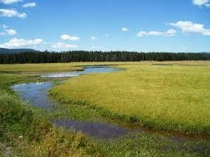
По лугу шли, клубок нашли,
За ним пошли.
Вперед, находочка, кати,
В любимый класс нас приведи!

Slide 3
Ай, да терем, теремок!
Он не низок, не высок.
Если сможете, ребята,
Несколько задач решить,
Разрешат тогда зверята
Вас в ворота пропустить.

Slide 8
ТАНГРАМ
НАЙДИ ВЕРНОЕ ВЫСКАЗЫВАНИЕ
ГРАФИЧЕСКИЙ ДИКТАНТ

Slide 10
ТАНГРАМ
НАЙДИ ВЕРНОЕ ВЫСКАЗЫВАНИЕ
ГРАФИЧЕСКИЙ ДИКТАНТ

Slide 12
ТАНГРАМ
ГРАФИЧЕСКИЙ ДИКТАНТ
НАЙДИ ВЕРНОЕ ВЫСКАЗЫВАНИЕ

Slide 14
∟С = 56⁰ – острый;
∟Т = 95⁰ – прямой;
∟О = 100⁰ – тупой;
∟К = 34⁰ – тупой;
∟Ю = 90⁰ – прямой;
∟З = 3⁰ – острый.

Slide 15
Союз

Slide 18
I вариант
II вариант
9м
5дм
7м
2дм
3м
1м
3дм
2дм

Slide 21
** - 15 = 64
84 - *6 = 4*
34 + 2* = *0
60 - 2* = *5
*5 – 3* = 47
18 +1*= *2
1*+ *7 =100
*5 - 1* = 57

Slide 22
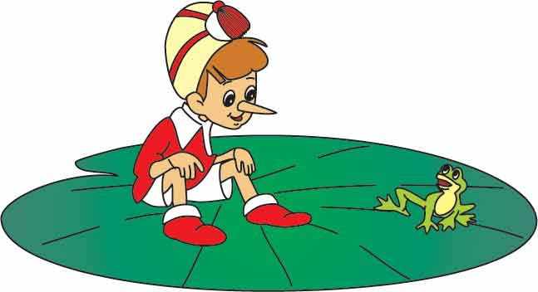

Slide 23
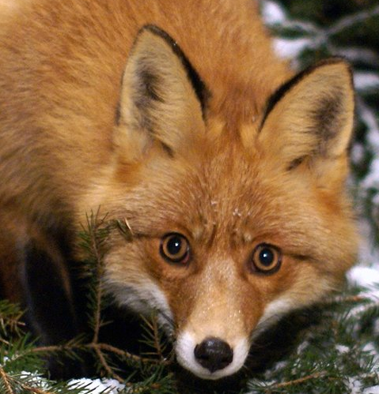
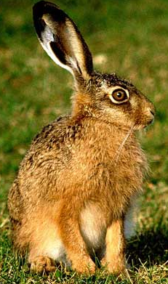

Slide 24
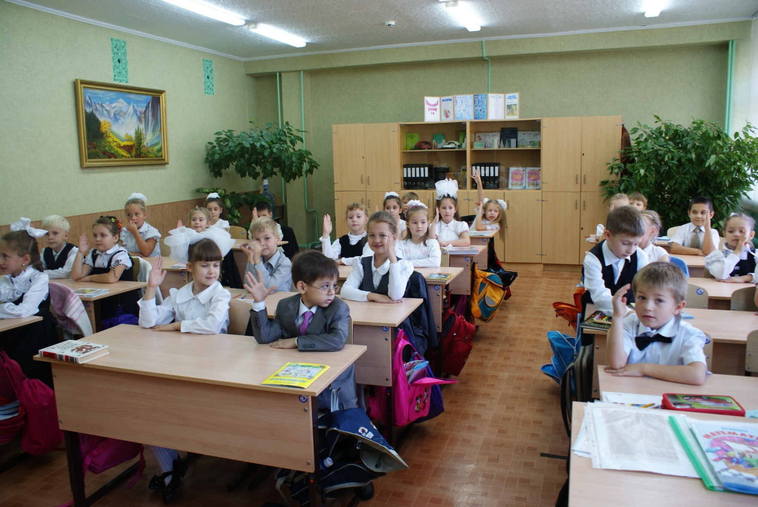

Slide 25
Школа
головоломок

Slide 26
а)
б)
в)

Slide 29
Спасибо за урок !

Slide 30
Используемые материалы:
http://lori.ru/1170063 - клубок - слайд 2
http://900igr.net/kartinki/skazki-i-igry/Teremok-2.files/001-Skazka-Teremok.html - теремок слайд 3
http://vsjamebel-tut.ru/stulya-venskie-derevyannye.html - слайды 4, 5, 6, 7
http://www.kupluknigu.ru/catalog/view/403819/ - теремок слайды: 8, 10, 12
http://www.shutterstock.com/ - ракета – слайд 13
http://audioskazki.info/skazki_s_kartinkami/732-skazka-s-kartinkami-teremok.html - слайд 16
http://www.xrest.ru/original/559910/ - Красная шапочка – слайд 17
http://www.xrest.ru/original/542540/ - Незнайка – слайд 20
http://cartoonclipart.seleznyov.com/Buratino/ - Буратино - слайд 22
Яндекс. Картинки: лиса, белка, ёж, заяц – слайд -23
Фото из альбома класса автора – слайд 24

